Slide 1
ОТБОР В ПРОГРАММУ «УМНИК» В СМОЛЕНСКОЙ ОБЛАСТИ 2019
Термопласт автомат
Разработка индукционного нагревадляузла пластификации

Slide 2
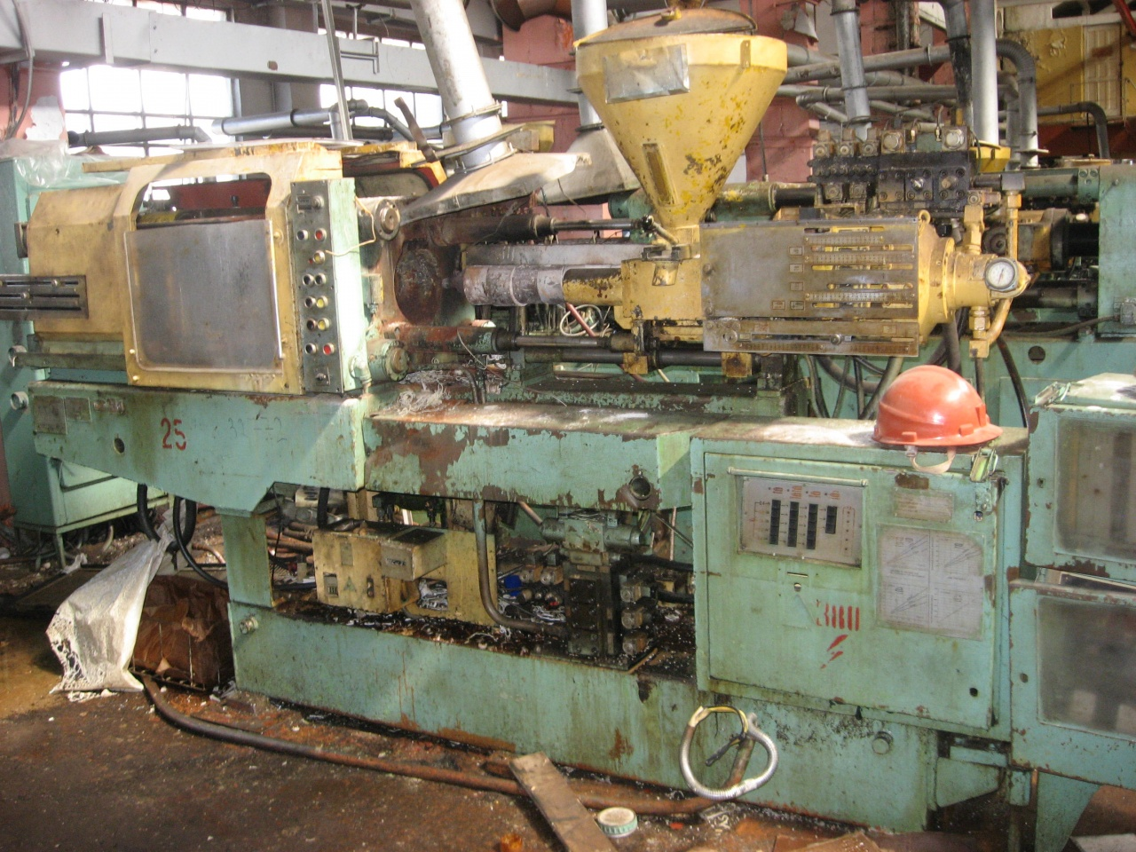
Проблематика
Недостаток ленточных нагревателей:
1)Высокая инерционность системы
2)Невозможность точного контроля и распределения узле пластификации
3)Низкий КПД

Slide 3
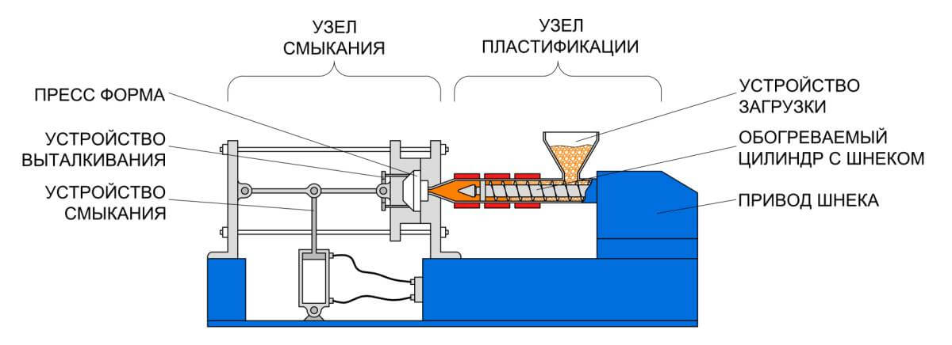
Конструкция и принцип работы
Конструктивно инжекторно-литьевые машины вообще и термопластавтоматы в частности имеют большое разнообразие, что стало следствием их активного развития, совершенствования и увеличения областей применения. В общем же случае выделяют два основных элемента ТПА: узел пластикации и узел смыкания, который часто дополняется узлом выталкивания. Для наглядности принцип их действия можно показать на распространенном варианте горизонтального одноцилиндрового термопластавтомата.

Slide 4
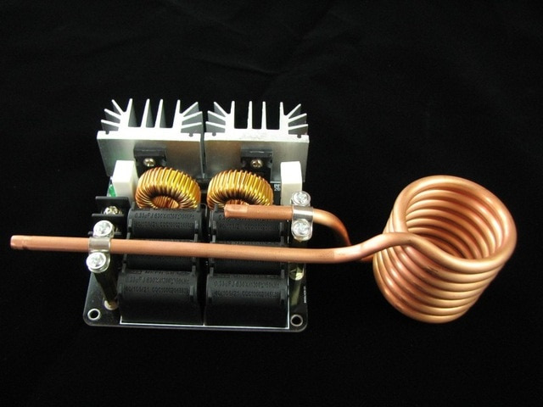
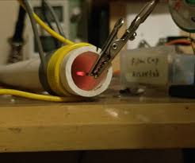
Иновационное нововведение
Нововедением,ставшим темей данного НИР является изменение способа нагрева для материала в узле пластификации.

Slide 5
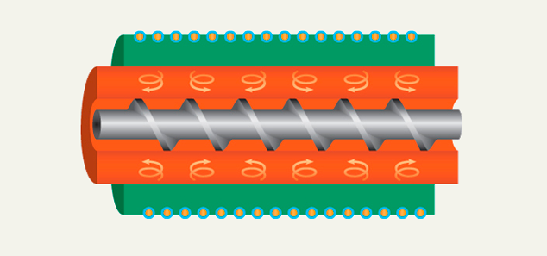
Научная новизна проекта
Научная новизна данного проекта заключается создании модели системы индукционного нагрева для малых узлов пластификации ТПА.

Slide 6
Преимущества
1.Возможность установки на станки работающие с пресс-формами малого объёма
2. Кратно много более низкая стоимость ,т.к. является пакетом модернизации уже имеющегося оборудования.
3.Открытый бесплатный софт.
4.Возможность использования для литья микродеталей сложной формы
5.Щадящий способ расплавления материала.
6.Короткое время нахождения в материальном цилиндре.
7.Благодаря возможности градиентного нагрева индукционных нагревательных элементов работает с гранулами практически любой формы и размера, а
также порошком, хлопьями и т.д.
8.Хорошая воспроизводимость и повторяемость впрыска в силу возможности контроля в реальном времени нагрева всего рабочего объёма и низкая энерциальность системы.
9.Низкое время выхода на рабочий режим.
10. Отсутствие тепловой нагрузки на конструкцию,нет необходимости в тепловой изоляции и вентиляции рабочих агрегатов.
11.Возможность использования на одном станке практически всего спектра полимерных материалов.
12.Независимость от иностранных комплектующих и техобслуживанию/продления лицензии на программное обеспечение.

Slide 7
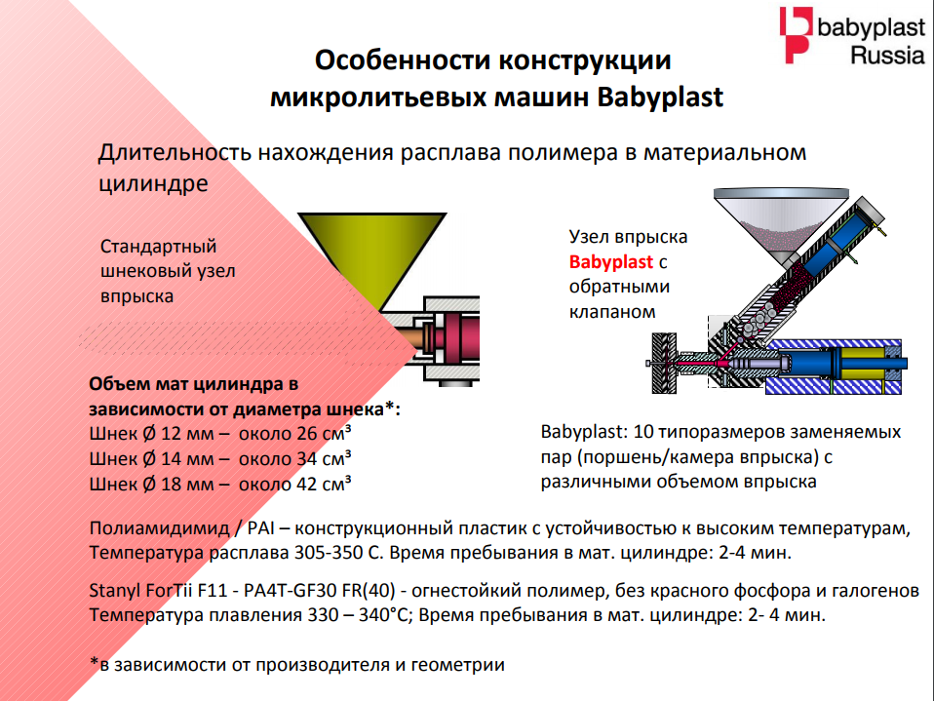
Аналоги
микролитьевых машин Babyplast
Из недостатков стоит отметить высокую стоимость продукции,пусть и продвинутый,но производящийся ТЭНами нагрев и продаже в виде готовых агрегатов, а не комплектов модернизации.

Slide 8
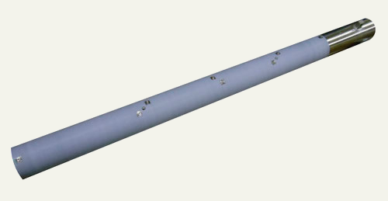
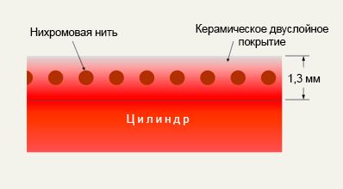
Аналоги
Интегрированная технология нагрева SmartHeat™
Отличие данной технологии от обычной системы нагрева с ТЭНами заключается в продуманной системе теплоизоляции, но при этом остаётся проблема высокой энерциальности системы и практическая невозможность создания градиента нагрева рабочего объёма

Slide 9
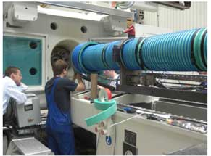
Перспектива комерциализации
Потенциальными потребителями данного продукта являются предприятия малого и среднего бизнеса с устаревшими или дешевыми станками. Конкурентов подобный продукт не призводят, а ближайший аналог находиться нанесколько категорий выше по масштабу и по стоимости.

Slide 10
План реализации проекта
1.Проведение НИР по выбору способа подачи рабочего тела(порешень,шнек) 2.Создание функциональной схемы конечного изделия 3.Создание программного обеспечения 4.Разработке техпроцессе для эксперементального производства

Slide 11
Защита прав на интеллектуальную собственность
Защите подлежит конечное изделие в комплексе с програмно-аппартаным обеспечением.

Slide 12
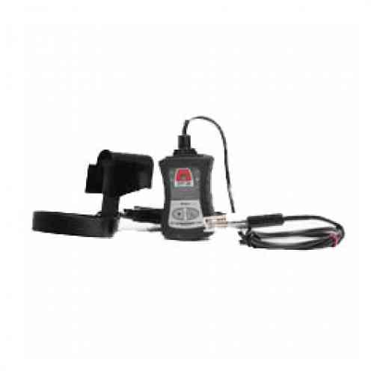
Партнеры, заинтересованные организации
Заинтересоваными в данной технологии могут быть малые предприятия По всей России.
Также подобная технология может представлять интерес для крупных заводов,например, «Аналитприбор».

Slide 13
Спасибо за внимание

